Slide 1





3시간 뒤,
무드등 개발자 탄생
IoT 실습 · 3시간
IoT 실습 · 3시간
나만의 무드등
켜짐 · 웜화이트
켜기
자동
Wemos D1 R32 · 센서 · 네오픽셀 / 릴레이 · 폰 앱으로 만드는
"어두워지면 저절로, 말하면 바로 켜지는 조명"
🎤 "켜 줘" · "파란색으로"
오늘 끝나면
내 폰에서 이렇게 켜진다
Notes:
[교사 노트] 수업 전날 끝내 둘 것
- PC: 모든 PC에 Arduino IDE · ESP32 보드 · 라이브러리 2개(Adafruit NeoPixel, PubSubClient) 설치, 보드 1대 업로드까지 확인
- V1 스트립: 16구로 자르고 3가닥 선 납땜까지 완료 (학생이 하면 팀당 15분 + 실패)
- 네트워크: 교실 와이파이가 2.4GHz이고 로그인 페이지가 없는지 확인. 안 되면 선생님 폰 핫스팟
- 브로커 + 앱: EMQX Cloud Serverless 계정, TOPIC_PREFIX 결정, MQTT판 앱 1개 완성·테스트, 링크 준비 (docs/mqtt.md)
- 코드: 와이파이·브로커 값을 채운 step5_app_mqtt 파일 배포 (학생은 TEAM_ID 한 줄만). TEAM01~10 스티커를 보드·폰에
- 완성 보드 1대: 시연용이자 막힌 팀이 눈으로 비교할 기준. 예비 보드 2대 권장
핵심 원칙: 시간을 먹는 것은 코딩이 아니라 설치·납땜·앱 만들기. 이 셋을 수업 밖으로 빼면 3시간이면 충분하다.

Slide 2
오늘 만들 것 — 우리 팀은 어느 버전?
시작 · 오늘의 지도
두 버전 모두 같은 보드, 같은 센서, 같은 코드 흐름. 다른 것은 '무엇으로 빛을 내느냐' 하나뿐
V1
V2
네오픽셀 버전
릴레이 전구 버전
16개 RGB LED 띠가 조명
색·밝기를 마음대로 바꿈
5V만 사용 — 220V 없음
배선 전부 내가 직접
진짜 220V 전구가 조명
켜기·끄기만 (색 없음)
릴레이 = 보드가 누르는 스위치
220V 쪽은 선생님이 연결
Notes:
[교사 노트] 팀 배정은 수업 전에
- V2(릴레이 전구)는 220V 배선이 교사 작업으로 들어가 팀당 시간이 두 배. 10팀이면 V2는 1~2팀만 두거나, V2는 교사 시연 1대로 돌리는 편이 안전하다.
- 두 버전은 보드·센서·1단계 코드가 완전히 같다. 다른 것은 출력 부품(네오픽셀 ↔ 릴레이)과 출력 코드뿐.
- 부품 확인: Wemos D1 R32 + 센서쉴드 V5, HC-SR501 PIR, 조도 모듈(AO 출력), 암-암 점퍼선. V1은 WS2812B RGB 16구 + 2포트 충전기, V2는 KY-019 릴레이 + 5V 1A 충전기 + 램프.

Slide 3
다섯 걸음 — 걸음마다 '성공 기준' 하나
시작 · 오늘의 지도
성공 기준을 통과하면 다음 걸음으로. 걸음 ③만 네오픽셀 / 릴레이로 갈라집니다
01
02
03
04
05
배선
센서 테스트
출력 테스트
자동 무드등
폰 연동
성공 기준
성공 기준
성공 기준
성공 기준
성공 기준
전원 넣어도
연기 안 남
시리얼에
숫자가 보임
V1 무지개
V2 딸깍
불 끄고 손 흔들면
켜짐
폰에서
"켜 줘"
막히면 13쪽 '30초 체크'를 먼저 돌리고 손을 듭니다. 걸음 ①~⑤는 저장소 폴더의 step1·1·2·3·5에 해당합니다.
Notes:
[교사 노트] 걸음 운영
- 성공 기준을 통과한 팀만 다음 걸음으로. 기준은 학생이 스스로 판단할 수 있는 것으로 두었다.
- ②센서와 ③출력은 서로 독립이라, 느린 팀은 ③을 건너뛰고 ④자동 무드등으로 가도 된다 (④ 코드에 네오픽셀 점등이 들어 있다).
- 저장소의 4단계(구글시트 + Apps Script, 1~3초 지연)는 이 수업에서 건너뛰고, 5단계(MQTT, 0.1~0.5초)를 ⑤로 쓴다. 학생이 바꾸는 코드 양은 비슷하고 반응이 빨라 수업 체감이 좋다.
- 슬라이드 번호 ①~⑤는 저장소 폴더의 step1·2·3·5에 대응한다 (④ = step3, ⑤ = step5).

Slide 4
오늘 시간표 (180분)
시작 · 오늘의 지도
왼쪽 시간이 되면 다음 줄로 넘어갑니다. 못 끝낸 것은 선생님이 정리해 줍니다
시간 | 할 일 | 성공 기준
0:00–0:15 | 완성품 구경 · 부품 확인 · 우리 팀 버전 확인 | —
0:15–0:45 | ① 배선 — 실드에 부품 3개 꽂기 (V1 SEL 뺌 · V2 SEL 꽂음) | 전원 넣어도 연기 안 남
0:45–1:05 | ② 센서 테스트 — 가리면 % 내려감 · PIR 감지 · DARK_LEVEL 정하기 | 시리얼에 숫자 보임
1:05–1:25 | ③ 출력 테스트 — V1 무지개·c red / V2 1·0·blink 딸깍 | 무지개 / 딸깍
1:25–1:35 | 쉬는 시간 (V2 팀: 이때 선생님이 220V 전구를 연결)
1:35–2:05 | ④ 자동 무드등 — DARK_LEVEL 적고 업로드 · 불 끄고 손 흔들기 | 저절로 켜짐·꺼짐
2:05–2:40 | ⑤ 폰 연동 — TEAM_ID 한 줄 바꿔 업로드 · 앱에서 팀 선택 · 버튼·음성 | 폰에서 "켜 줘"
2:40–3:00 | 팀별 발표 · 정리 | —
Notes:
[교사 노트] 미리 정해 둔 손절 기준 — 시간이 되면 망설이지 않는다
- 0:45 배선이 안 끝난 팀 → 선생님 예비 보드로 교체. 배선은 오늘의 목표가 아니다.
- 2:20 앱 연결이 안 되는 팀 → ④ 자동 무드등으로 발표. 센서 자동이 핵심 성취이고 와이파이 없이 동작한다.
- 와이파이가 전체적으로 안 되면 → ⑤는 선생님 보드 1대를 폰 핫스팟으로 시연만 하고 끝낸다.
- 쉬는 시간(1:25~1:35)에 V2 팀의 220V 전구 배선을 교사가 연결한다. 이때 학생은 보드에서 손을 뗀다.
- 0:00~0:15 완성품 시연은 '오늘 끝에 이것이 된다'를 보여주는 시간. 길게 설명하지 않는다.

Slide 5
보드 알아보기 — 센서쉴드에 바로 꽂는다
① 배선
Wemos D1 R32 (ESP32 · 와이파이 내장) 위에 센서쉴드 V5를 얹은 상태
1
실드에는 핀마다 S·V·G 3핀 헤더 — 브레드보드 없이 암-암 점퍼선으로 바로
2
실드의 숫자 = 우노 라벨. 아래 표의 자리만 알면 됨 (코드 속 GPIO 번호는 몰라도 됨)
3
모듈마다 핀 순서가 다름 → 모듈 핀 이름을 보고 S·V·G에 한 가닥씩
4
조도센서 VCC만 따로: 실드 V는 5V라서 Bluetooth 헤더의 3V3 핀에 꽂음
부품 | 실드 자리 | 모듈 핀 → 헤더 | V1 | V2
네오픽셀 띠 | 6번 | DIN→S · 5V→V · GND→G | ● | —
릴레이 (KY-019) | 2번 | S→S · +→V · −→G | — | ●
인체감지 PIR | 3번 | OUT→S · VCC→V · GND→G | ● | ●
조도센서 | A3 + 3V3 | AO→S · GND→G · VCC→3V3 핀 | ● | ●
Notes:
[교사 노트] 보드 설명 보충 (docs/board.md)
- D1 R32는 우노 모양이지만 칩은 ESP32(WROOM-32). 코드의 핀은 GPIO 번호: 실드 6번=GPIO27, 2번=GPIO26, 3번=GPIO25, A3=GPIO34.
- 피해야 할 핀: GPIO 0·2·12·15(부팅 모드, 실드 A0·8번 자리) · GPIO 1·3(USB 시리얼, 실드 0·1번) · GPIO 34~39(입력 전용, 실드 A2~A5).
- GPIO34는 ADC1이라 와이파이를 켜도 아날로그를 읽을 수 있다. A0·A1(GPIO2·4)은 와이파이를 켜면 못 읽는다 — 조도센서를 A3에 두는 이유.
- 조도센서 VCC를 3V3에 두는 이유: 실드 V는 5V라서 그대로 꽂으면 출력이 3.3V를 넘어 ESP32 입력 핀에 무리를 준다.
- 모듈마다 핀 순서가 다르다. 학생이 '모듈 핀 이름을 보고 S·V·G에 한 가닥씩' 꽂도록 반복해서 말한다.

Slide 6
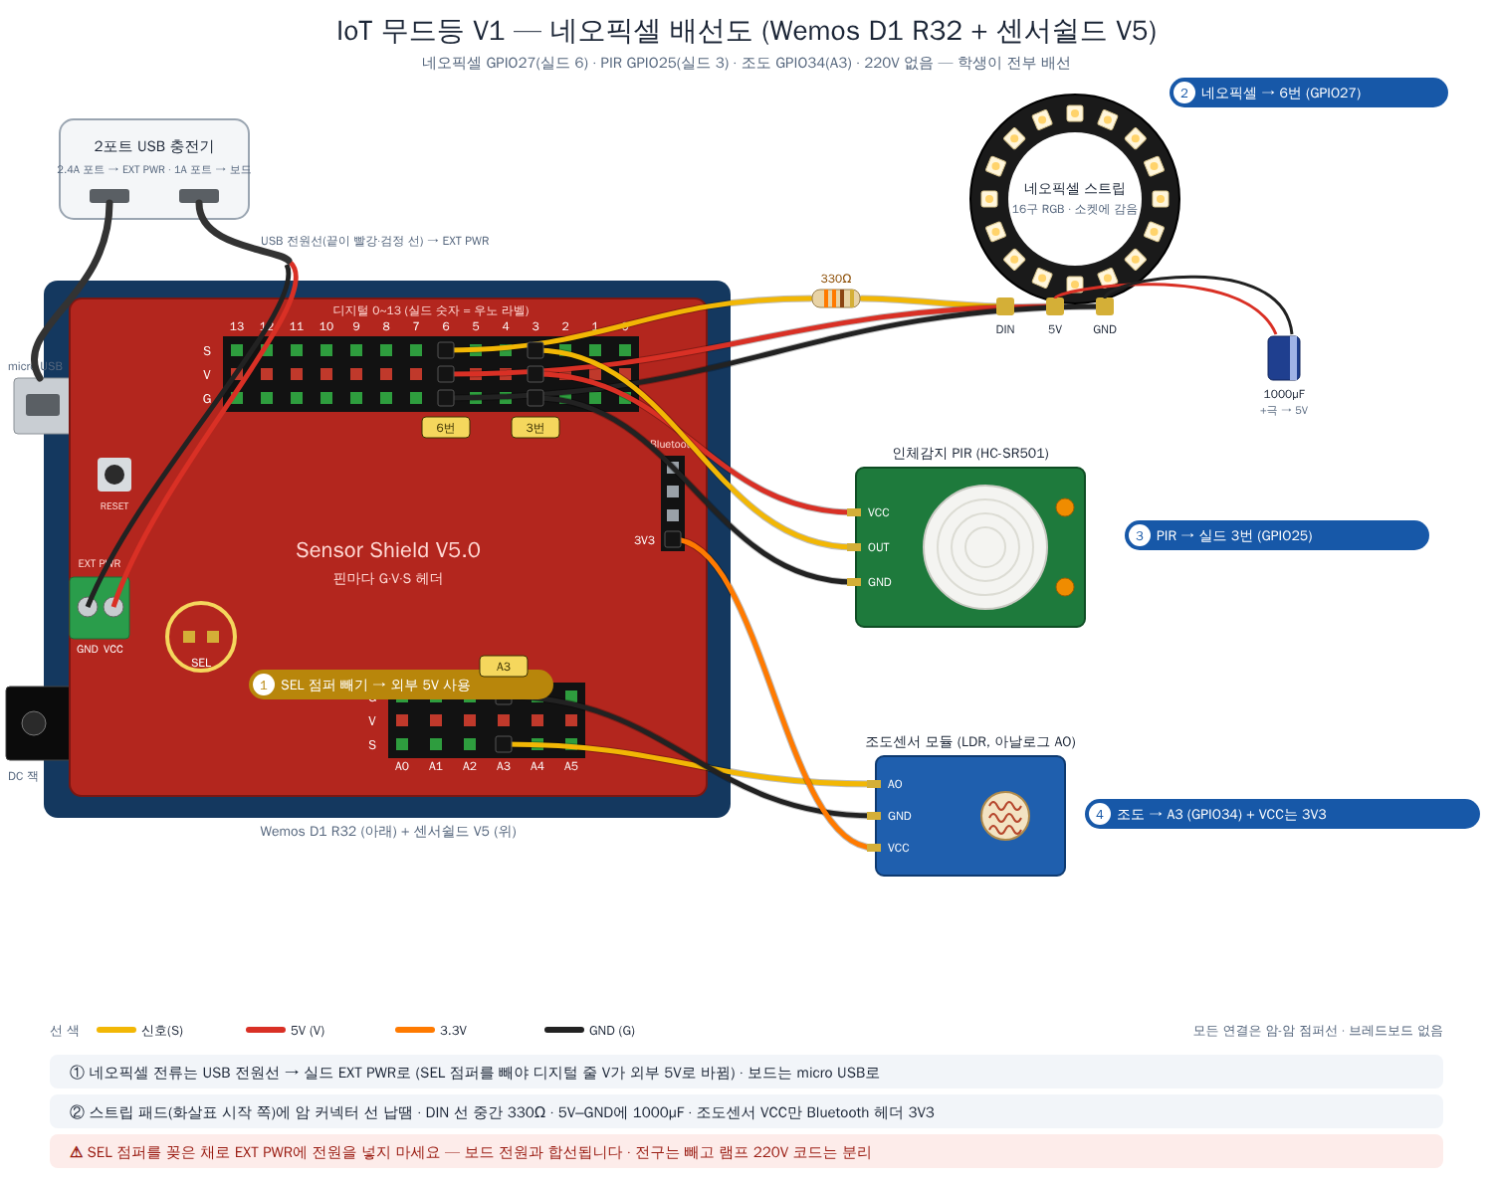

V1 네오픽셀 — 실드에 3개만 꽂으면 끝
① 배선
따라 하기
V1
1
네오픽셀 → 실드 6번
DIN→S · 5V→V · GND→G · 화살표 쪽이 DIN
2
PIR → 실드 3번
OUT→S · VCC→V · GND→G
3
조도센서 → A3
AO→S · GND→G · VCC는 Bluetooth 헤더 3V3
SEL 점퍼는 뺀다
네오픽셀·PIR 전원은 충전기 2.4A 포트 → EXT PWR (업로드·테스트 중에도 꽂아 둔다. PC USB만으로는 안 켜짐). 보드는 PC USB, 완성 후 1A 포트 → micro USB. 점퍼를 꽂은 채 EXT PWR에 전원을 넣으면 합선.
Notes:
[교사 노트] V1 전원과 흔한 실수 (docs/power.md)
- 전원: 2포트 USB 충전기 1개 — 2.4A 포트 → USB 전원선(빨강·검정) → 실드 EXT PWR, 1A 포트 → 보드 micro USB. 플러그는 1개.
- 펌웨어는 MAX_BRIGHTNESS = 128로 네오픽셀을 약 0.5A로 묶는다. 16구는 상한 255까지 올려도 2.4A 포트 안에 들어온다.
- SEL 점퍼를 꽂은 채 EXT PWR에 전원을 넣으면 보드 전원과 외부 전원이 합선된다. 배선 검사 때 점퍼부터 본다.
- 개발 중 연결: 보드 micro USB(PC) + EXT PWR(충전기 2.4A). SEL을 뺐으면 둘 다 꽂아도 된다. PC USB만 꽂으면 실드 V 줄에 전원이 없어 네오픽셀·PIR이 안 켜진다. 보드 micro USB에 PC와 충전기를 동시에 꽂는 것만 피한다.
- 가장 흔한 실수: DIN 방향(화살표 반대쪽 끝에 꽂음), 5V와 GND 바꿔 꽂음, 조도센서 VCC를 5V(V)에 꽂음.
- 소켓의 전구는 빼고 램프의 220V 코드는 분리해 둔다 — 빈 소켓에 220V가 들어오는 일을 원천 차단.

Slide 7
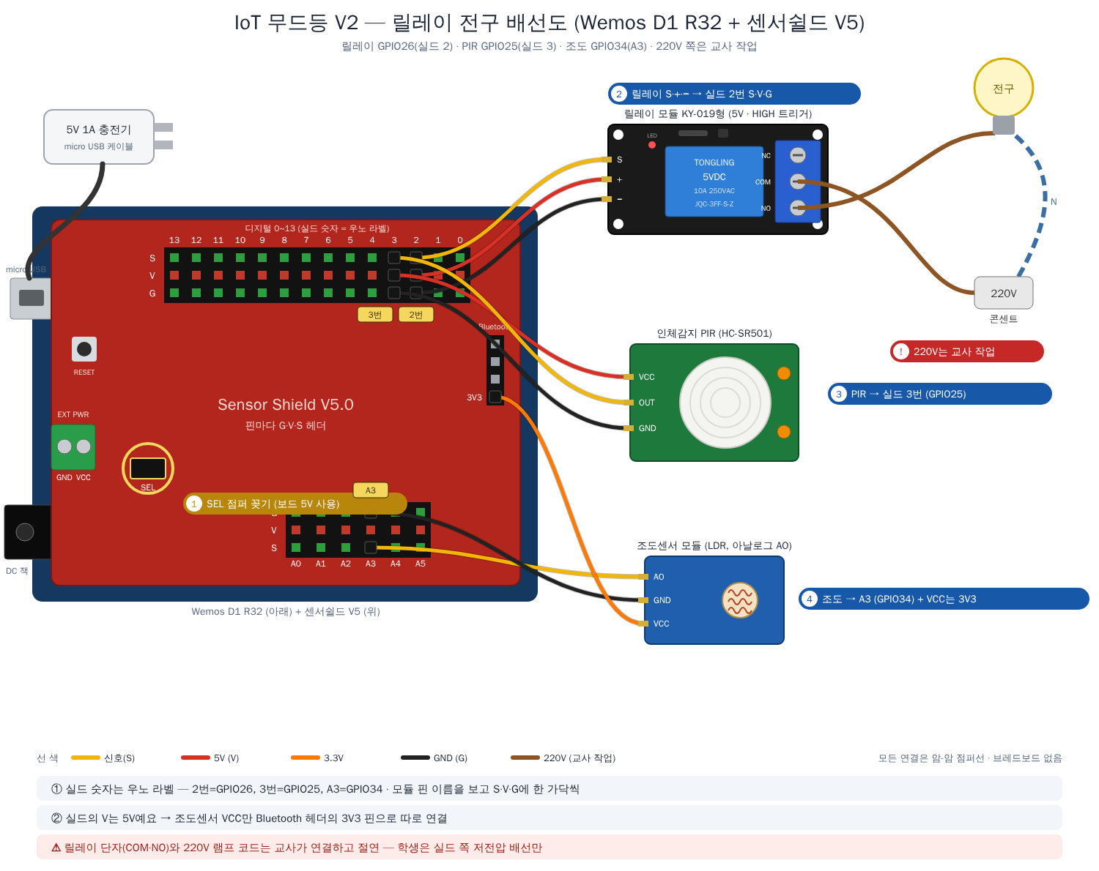

V2 릴레이 전구 — 실드 쪽까지만 내가
① 배선
따라 하기
V2
1
릴레이 → 실드 2번
S→S · +→V · −→G (3핀 나란히)
2
PIR → 실드 3번
OUT→S · VCC→V · GND→G
3
조도센서 → A3
AO→S · GND→G · VCC는 Bluetooth 헤더 3V3
4
SEL 점퍼는 꽂는다
보드 5V로 릴레이·PIR까지 동작 · 5V 1A 충전기 1개
220V는 절대 만지지 않는다
전구·콘센트 쪽(COM·NO 단자)은 선생님이 연결하고 덮는다. 나는 실드 쪽 저전압 배선까지만.
Notes:
[교사 노트] 220V 쪽은 교사가 직접 (v2_relay_bulb/wiring.md)
- 콘센트 L(활선) 한 가닥만 릴레이 COM–NO로 끊어 잇는다. 중성선(N)은 그대로 소켓으로.
- NO(평상시 열림) 단자를 쓴다 → 보드가 꺼지거나 리셋되면 전구도 꺼진다.
- 릴레이 단자(COM·NO)는 케이스나 수축튜브로 완전히 덮어 손이 닿지 않게. KY-019는 포토커플러 절연이 없는 모듈이라 220V 쪽 절연을 더 꼼꼼히.
- 램프 코드의 중간 스위치는 남겨 둔다 — 비상시 수동으로 끌 수 있게.
- 전원: 보드 micro USB에 5V 1A 충전기. 릴레이 코일(70~90mA) + PIR + 조도 + ESP32로 충분. 220V와 합쳐 플러그 2개 → 멀티탭 하나.
- 코드 업로드·테스트 중에는 PC USB만으로 V2 부품이 모두 동작한다. 완성 후 충전기로 바꿀 때 PC와 동시에 꽂지 않는다.
- 220V 연결은 쉬는 시간에, 보드 전원을 뺀 상태에서 한다.

Slide 8


센서 값을 보며 숫자 하나를 정한다
② 센서 테스트 · 두 버전 공통
실습 · 20분
step1_sensor_test 업로드 → 시리얼 모니터 115200 · 1초마다 한 줄
조도 원시값=2890 밝기= 70% → 밝음 → 꺼짐 (기준 30%) | PIR=0
PIR ▲ 감지됨
조도 원시값= 830 밝기= 20% → 어두움 → 켜짐 (기준 30%) | PIR=1
손으로 센서를 가린다
밝기 %가 내려가야 정상. 올라가면 코드 위쪽 DARK_IS_HIGH를 false로 바꿔 다시 업로드
내 기록표
PIR 앞에서 움직인다
상황 | 밝기 %
교실 불 켬
교실 불 끔
→ 그 사이 숫자 = DARK_LEVEL
▲ 감지됨이 뜨는지 본다. 전원 넣고 30~60초는 값이 불안정하니 기다린다
DARK_LEVEL 정하기
불 켬 70% · 불 끔 15% 라면 그 사이 30. 켜졌으면 하는 상황과 꺼졌으면 하는 상황 사이
이 숫자를 ④·⑤ 코드 위쪽에 똑같이 적습니다. 기록표를 사진으로 남겨 두세요.
Notes:
[교사 노트] 센서 테스트에서 자주 나오는 것
- 이번에 쓰는 조도 모듈은 어두울수록 원시값이 커지는 종류라 DARK_IS_HIGH 기본값이 true다. '가리면 원시값은 올라가고 %는 내려가야' 맞다. 반대면 false.
- PIR(HC-SR501)은 전원 후 30~60초 안정화. 렌즈가 받침 밖으로 나와 있는지 확인. 모듈 다이얼 두 개: 감도·유지시간(▽ 해제까지 몇 초).
- 기대값: 교실 불 켬 약 70%, 불 끔 약 15% → DARK_LEVEL 30 근처. 교실마다 다르니 팀이 적은 숫자를 그대로 쓰게 한다.
- 정한 DARK_LEVEL과 DARK_IS_HIGH를 ④·⑤ 코드 위쪽에 똑같이 적어야 한다. 빠뜨리는 팀이 가장 많다 — 기록표를 사진으로 남기게.
- 시리얼 모니터는 115200. 글자가 깨지면 속도부터.

Slide 9
V1 네오픽셀 — 무지개가 흐르면 성공
③ 출력 테스트
실습 · 20분
V1
step2_neopixel_test — 아래 설정은 바꾸지 않습니다
이렇게 보이면
#define LED_PIN 27
#define LED_COUNT 16
Adafruit_NeoPixel strip(LED_COUNT, LED_PIN, NEO_GRB + NEO_KHZ800);
strip.setBrightness(50);
초록·빨강·파랑·꺼짐이 한 칸씩 멈춰 있음
→ NEO_GRB 로 되어 있는지 확인
끝쪽 LED가 안 켜지거나 앞쪽만 켜짐
시리얼에 쳐 보기
→ LED_COUNT 를 내 띠의 LED 개수로
c red
빨강
c FF8800
6자리 색 코드로 나만의 색
c red 쳤는데 다른 색
rainbow
무지개
→ NEO_GRB → NEO_RGB 로 바꿔 보기
b 50
밝기 0~255
아예 안 켜짐
off
끄기
→ EXT PWR 전원 · SEL 점퍼 뺐는지 · DIN 방향
Notes:
[교사 노트] V1 네오픽셀 코드 배경
- step2_neopixel_test는 동작이 확인된 Adafruit strandtest 샘플과 같은 설정(LED_PIN 27, LED_COUNT 16, NEO_GRB + NEO_KHZ800, setBrightness 50). 학생이 이 값을 건드리지 않게 한다.
- 스트립은 WS2812B RGB(RGBW 아님). RGBW 설정으로 보내면 초록·빨강·파랑·꺼짐이 한 칸씩 멈춰 보인다.
- 라이브러리: Adafruit NeoPixel (1.15.x). 시리얼 명령: c <색이름|6자리>, rainbow, chase, b 0~255, test, on, off.
- 아예 안 켜지면 순서대로: EXT PWR 전원 들어오나 → SEL 점퍼 뺐나 → DIN이 화살표 시작 쪽인가 → 6번 S에 꽂았나.
- 끝쪽 LED만 안 켜지면 LED_COUNT가 실제 개수보다 작거나, 납땜 접촉 불량.

Slide 10



V2 릴레이 — '딸깍' 소리가 나면 성공
③ 출력 테스트
실습 · 20분
V2
step2_relay_test — 220V 없이 릴레이만 꽂고 테스트
확인할 것
const int RELAY_PIN = 26; // 실드 2번
const bool RELAY_ACTIVE_LOW = false; // KY-019형 = HIGH에서 켜짐
// 부팅 때 깜빡임 방지: pinMode 전에 '꺼짐'을 먼저 쓴다
1 → 딸깍 + LED 켜짐 · 0 → 딸깍 + 꺼짐
소리와 LED가 같이 바뀌어야 정상
보드 RESET 버튼을 눌러 본다
시리얼에 쳐 보기
리셋 순간에 릴레이가 붙으면 안 됨 (전구 깜빡임 방지)
1
켜기 — 딸깍 + 모듈 LED 켜짐
0
끄기 — 딸깍 + LED 꺼짐
전구가 거꾸로면
t
토글
모듈 LED는 맞는데 전구만 반대 → 전구 선을 NC에서 NO 단자로 (코드 아님)
blink
3번 깜빡
전구 점등은 선생님이
쉬는 시간에 220V를 연결해 주시면 ④부터는 진짜 전구로
Notes:
[교사 노트] V2 릴레이 코드 배경
- KY-019형은 HIGH 트리거 → RELAY_ACTIVE_LOW = false. 전구가 반대로 동작하면 거의 다 COM–NC에 꽂은 것 → NO로 옮긴다. 모듈 LED까지 반대일 때만 코드 값을 바꾼다.
- 부팅 순간 전구가 깜빡이지 않게 pinMode보다 먼저 '꺼짐' 값을 써 둔다. 리셋 버튼 테스트는 이것을 확인하는 절차.
- 220V 없이 릴레이만 꽂고 테스트한다. '딸깍' 소리 + 모듈 LED로 충분히 확인된다.
- 시리얼 명령: 1(켜기) · 0(끄기) · t(토글) · blink(3번). on/off도 된다.
- 쉬는 시간에 220V를 연결한 뒤 ④에서 실제 점등 확인. 연결 전에는 보드 전원을 뺀다.

Slide 11

센서 받고 출력하기 — 와이파이 없이 저절로
④ 자동 무드등 · 두 버전 공통
실습 · 30분
V1 step3_auto_mood_lamp · V2 step3_auto_lamp — ②·③ 코드를 합친 것
상황 | V1 네오픽셀 | V2 전구
밝기 < DARK_LEVEL 그리고 움직임 | 웜화이트로 1초 서서히 켜짐 | 딸깍 — 켜짐
밝기 ≥ DARK_LEVEL + 5% (불 켬) | 서서히 꺼짐 | 딸깍 — 꺼짐
움직임 없이 5분 | 서서히 꺼짐 | 꺼짐
시리얼 on / off / auto | 수동 ↔ 자동 | 수동 ↔ 자동
확인 순서
불 끄고 손 흔들기 → 켜짐 · 불 켜기 → 꺼짐 · 가만히 있기 → 꺼짐
자기 빛 주의
조도센서가 내 조명 빛을 보면 켜짐↔꺼짐 반복. 시리얼 sensor 로 값을 보며 센서를 돌린다
코드 위쪽에 ②에서 정한 숫자를 그대로
PIR만 / 조도만
const int DARK_LEVEL = 30; // 내 숫자
const bool DARK_IS_HIGH = true; // ②에서 확인한 방향
PIR만: DARK_LEVEL = 100 · 조도만: USE_PIR = false
Notes:
[교사 노트] 자동 동작 규칙의 이유 (step3 README)
- DARK_MARGIN 5%: 켜짐 기준(DARK_LEVEL)과 꺼짐 기준(DARK_LEVEL + 5%)을 띄워, 경계에서 릴레이가 딸깍거리거나 네오픽셀이 깜빡이지 않게.
- AUTO_OFF_MS 5분: 움직임이 없으면 꺼짐. 수업 중 확인은 ⑤ 앱의 자동화 탭이나 CONFIG 명령으로 짧게 바꿔 보여줄 수 있다.
- USE_PIR = false면 조도만으로 켜고 끈다. DARK_LEVEL = 100이면 항상 '어두움'이라 PIR만으로 켜진다.
- delay() 없이 millis()로 돌아가는 논블로킹 구조라 ⑤에서 통신을 얹어도 멈추지 않는다.
- 자기 빛 문제: 조도센서가 자기 조명 빛을 보면 켜짐→밝아짐→꺼짐→어두움→켜짐을 반복한다. 시리얼 sensor 명령으로 값을 보며 센서를 돌리거나 가린다.
- 파일: V1 step3_auto_mood_lamp, V2 step3_auto_lamp. 둘 다 와이파이 없이 동작.

Slide 12
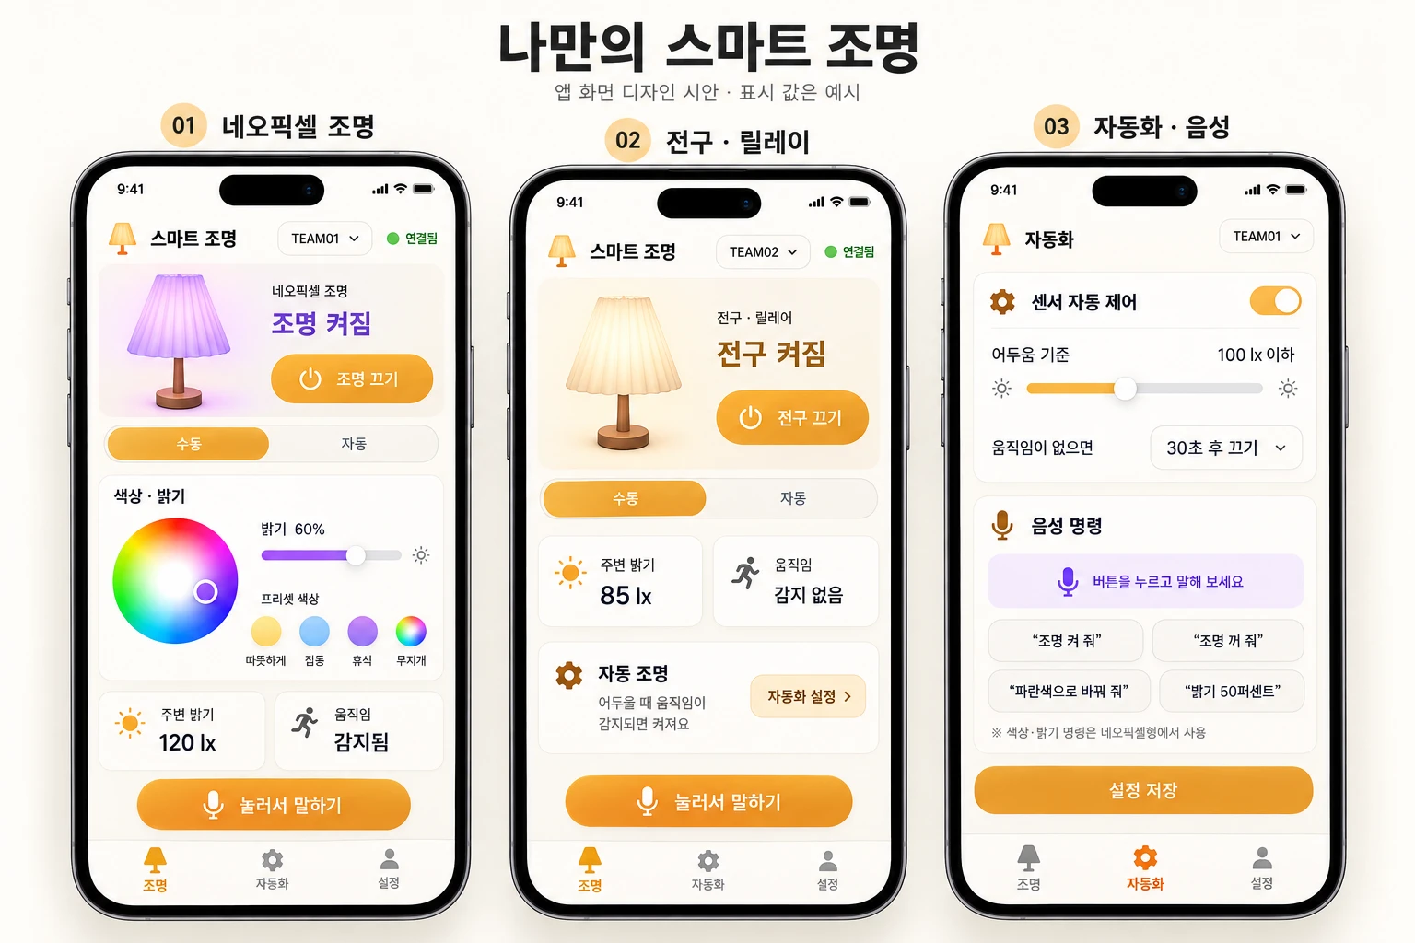
폰에서 누르면, 말하면 바로 켜진다
⑤ 폰 연동 · 두 버전 공통
실습 · 35분
앱은 선생님이 준 링크 하나 · 설정 탭에서 내 팀 번호만 고른다
내가 바꾸는 것은 한 줄 — 내 팀 번호
const char* TEAM_ID = "TEAM01"; // 내 팀 번호
와이파이·브로커 값은 선생님이 미리 채워 둔 파일 (step5_app_mqtt)
1
업로드 → 시리얼에 "브로커 연결됨"
2
앱 설정 탭 → 내 팀 선택 → 켜기 버튼
3
🎤 "켜 줘" · "꺼 줘" · "자동으로"
V1
색·밝기도 됨 — "파란색으로" · "밝기 50"
V2
켜기·끄기·자동만 — 색 명령은 무시됨
반응 0.1~0.5초. 느리면 거의 다 교실 와이파이 문제 — 보드가 아니라.
Notes:
[교사 노트] ⑤ 준비는 전부 교사 몫 (docs/mqtt.md)
- 배포 파일(step5_app_mqtt)에 미리 채울 값: WIFI_SSID · WIFI_PASS · MQTT_HOST · MQTT_PORT 8883 · MQTT_USER · MQTT_PASS · TOPIC_PREFIX. 학생은 TEAM_ID 한 줄만.
- 브로커: EMQX Cloud Serverless(무료 할당 안). 보드는 TLS 8883, 앱은 WSS 8084. 브로커 주소·계정은 저장소에 올리지 말고 수업에서 직접 나눠 준다.
- 확인: 브로커 웹 클라이언트에서 TOPIC_PREFIX/# 를 구독해 두면 보드를 켤 때 …/TEAMnn/status = online 과 state JSON이 보인다. 안 보이면 와이파이(2.4GHz·로그인 페이지·8883 포트) 문제.
- 앱은 교사가 만든 링크 하나. 설정 탭에서 팀을 고르면 그 팀 토픽으로 명령이 간다. 팀 번호가 겹치면 두 보드가 같이 켜진다.
- 명령: ON · OFF · AUTO · COLOR <색> · BRIGHT <0~100> · CONFIG <어두움> <초>. V2는 COLOR·BRIGHT를 무시한다. 음성 규칙은 docs/voice_control.md.
- 반응은 0.1~0.5초. 느리거나 끊기면 거의 다 교실 와이파이.

Slide 13




손 들기 전에 30초 체크
막혔을 때
대부분은 이 열두 줄 안에서 끝납니다
전원·점퍼
센서
폰 연동
보드 micro USB에는 PC와 충전기 중 하나만
V1: SEL 뺌 + EXT PWR 꽂음 (테스트 중에도)
V2: SEL 꽂음
선이 S·V·G 자리에 맞나
가리면 % 내려가나 (DARK_IS_HIGH)
PIR은 전원 후 1분 기다렸나
센서가 내 조명 빛을 보고 있나
DARK_LEVEL 숫자를 ④·⑤에 적었나
와이파이 2.4GHz 이름·비번
TEAM_ID가 내 팀 번호인가
앱 설정 탭에서 같은 팀을 골랐나
시리얼에 "브로커 연결됨" 떴나
이럴 땐 체크 없이 바로 손 든다 연기·탄 냄새 · 보드나 부품이 뜨거움 · 220V 쪽 선이 흔들리거나 벗겨짐 · 체크 두 바퀴 돌았는데 그대로
Notes:
[교사 노트] 순회할 때
- 학생이 30초 체크를 먼저 돌리게 하고, 손을 들면 체크 결과부터 묻는다. 대부분 전원·점퍼(V1 SEL, EXT PWR)와 DARK_IS_HIGH 방향에서 끝난다.
- 완성 보드 1대를 교탁에 켜 두면 막힌 팀이 배선을 눈으로 비교할 수 있다.
- 손절 기준(4쪽 노트): 0:45 배선 → 예비 보드 교체, 2:20 앱 → ④로 발표, 와이파이 불통 → 교사 시연.
- 연기·탄 냄새·뜨거움은 즉시 전원 제거. V2의 220V 쪽은 학생이 만지지 않았는지 먼저 확인.

Slide 14

발표 — 오늘 우리 팀이 해낸 것
마무리 · 2:40
조명을 켜 두고 되는 것을 보여줍니다. V1은 네 가지, V2는 세 가지
01
02
03
04
센서로 켜고 끈다
폰 버튼으로 켠다
말로 켠다
색을 바꾼다 (V1)
시간이 남으면 (코드 수정 없이)
c FF8800 처럼 나만의 색 코드 · 앱 자동화 탭에서 어두움 기준·꺼지는 시간 바꾸기 · PIR 다이얼 돌려 '사람 없음' 시간 바꾸기
오늘 만든 것은 진짜 IoT 제품의 축소판입니다 — 센서 · 보드 · 브로커 · 앱이 함께 움직였습니다.
Notes:
[교사 노트] 발표와 정리
- 팀마다 색 하나(V2는 켜 둔 상태)를 정해 켜 두고, 되는 것만 보여준다. 안 되는 것을 설명하는 시간은 두지 않는다.
- 시간이 남는 팀 과제(코드 수정 없이): c FF8800 같은 6자리 색 코드, 앱 자동화 탭에서 어두움 기준·꺼지는 시간 바꿔 저장, PIR 유지시간 다이얼로 '사람 없음' 시간 체감.
- 다음 시간 후보: V2 릴레이 전구를 전 팀으로 확장(220V는 교사), 4단계 구글시트 기록으로 '누가 언제 켰나' 데이터 보기.
- 정리: 충전기를 먼저 빼고 보드에서 선을 뺀다. V2는 교사가 220V를 먼저 분리한다.

